Slide 1


Ανάπτυξη ηλεκτρονικών μαθημάτων στην πλατφόρμα Open eClass
Εργαλεία Ενημέρωσης, Επικοινωνίας και Συνεργασίας
Εργαλείο «Ανακοινώσεις»:
Διαγραφή ανακοίνωσης

Slide 2
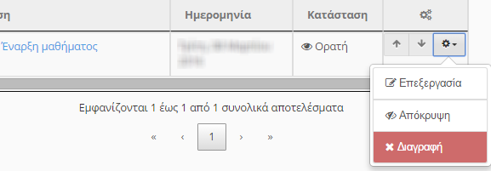
Διαγραφή ανακοίνωσης (1/3)
Για να διαγράψετε μια υπάρχουσα ανακοίνωση, κάντε κλικ στην επιλογή «Διαγραφή» από την αναδυόμενη λίστα των διαθέσιμων ενεργειών της.

Slide 3
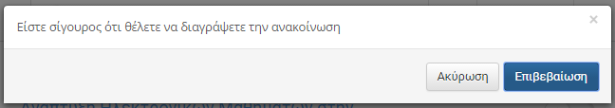
Διαγραφή ανακοίνωσης (2/3)
Στη συνέχεια θα εμφανιστεί ένα αναδυόμενο μήνυμα επιβεβαίωσης της διαγραφής. Εάν απαντήσετε θετικά, η ανακοίνωση θα διαγραφεί.

Slide 4

Διαγραφή ανακοίνωσης (3/3)
Σε περίπτωση που τελικά δεν επιθυμείτε να διαγράψετε την ανακοίνωση, απαντήστε αρνητικά /πατήστε ακύρωση.

Slide 5
Σημείωμα Αναφοράς
Copyright Ακαδημαϊκό Διαδίκτυο – Gunet 2015. «Ανάπτυξη Ηλεκτρονικών Μαθημάτων στην Πλατφόρμα Open eClass. Εργαλεία Ενημέρωσης, Επικοινωνίας και Συνεργασίας. Εργαλείο «Ανακοινώσεις»: Διαγραφή Ανακοίνωσης. Έκδοση: 1.0. Αθήνα 2015. Διαθέσιμο από τη δικτυακή διεύθυνση: http://eclass.gunet.gr/courses/TELEGU497/ .

Slide 6

Σημείωμα Αδειοδότησης
Το παρόν υλικό διατίθεται με τους όρους της άδειας χρήσης Creative Commons Αναφορά, Μη Εμπορική Χρήση Παρόμοια Διανομή 4.0 [1] ή μεταγενέστερη, Διεθνής Έκδοση. Εξαιρούνται τα αυτοτελή έργα τρίτων π.χ. φωτογραφίες, διαγράμματα κ.λ.π., τα οποία εμπεριέχονται σε αυτό και τα οποία αναφέρονται μαζί με τους όρους χρήσης τους στο «Σημείωμα Χρήσης Έργων Τρίτων».
[1] http://creativecommons.org/licenses/by-nc-sa/4.0/
Ως Μη Εμπορική ορίζεται η χρήση:
που δεν περιλαμβάνει άμεσο ή έμμεσο οικονομικό όφελος από την χρήση του έργου, για το διανομέα του έργου και αδειοδόχο
που δεν περιλαμβάνει οικονομική συναλλαγή ως προϋπόθεση για τη χρήση ή πρόσβαση στο έργο
που δεν προσπορίζει στο διανομέα του έργου και αδειοδόχο έμμεσο οικονομικό όφελος (π.χ. διαφημίσεις) από την προβολή του έργου σε διαδικτυακό τόπο
Ο δικαιούχος μπορεί να παρέχει στον αδειοδόχο ξεχωριστή άδεια να χρησιμοποιεί το έργο για εμπορική χρήση, εφόσον αυτό του ζητηθεί.

